Slide 1
初心者的入門日語學習
網程期末專案
00657027 蔡彤佳 00657135 伏育磊

Slide 2
主題創作動機
對於學習一項語言，最開始的入門階段是簡單但卻是最需要打好基礎的部分。
學習日文僅靠反覆背誦是很容易忘記的，但如果結合網頁設計，將所學以另一種方式表達出來，不僅最後做出來的成品會帶來滿滿成就感，上網找日語資料及網頁技術的過程更會是無法忘卻的收穫。
在日文歌曲中學習日文。

Slide 3
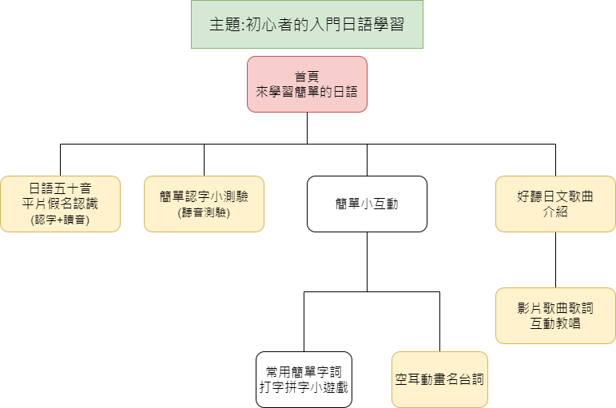
網站架構

Slide 4
技術使用
基本技術 HTML5, CSS, JavaScript
進階技術 jQuery, bootstrap, Ajax
額外API使用 YouTube IFrame Player API

Slide 5
特色及優點
簡單卻實用的UI介面。
網頁不只是文字，都會配合影音、圖片或遊戲來呈現。
加入日本地區特色及歌曲介紹，配合基礎平片假名學習來提升初學者學習動機。
其他學習網站也有類似的概念，但我們希望能結合更多的影片及音樂元素並和使用者有更多的互動。

Slide 6
專案連結
https://mst9999.github.io/LearnJapanese/index.html

Slide 7



小組分工
00657027 蔡佳彤
主題構思發想
00657135 伏育磊
網站架構設計(共同討論)
網站架構設計
頁面UI設計
分頁設計製作
提案報告製作
打字遊戲
Json資料架構設計
說明文件與報告製作

Slide 8
專案未來改進目標
將歌曲歌詞分頁轉為資料庫存取
日文測驗題組增加難度(加入字詞)
空耳台詞需要加入更多有趣的互動變化
互動小遊戲多元化

Slide 9
參考資料
W3school
YouTube Player API Reference
音源素材來源:五十音音源

